Slide 1
POO - Caracteristicas
Prof ME Artur Oliveira

Slide 2
Sumario

Slide 3
Introdução
JS difere de outras linguagens;
Java, C++, SmalTalk
Diferenças entre Js e outras Linguagens
JS | Linguagens Tradicionais
Não Possui definição de classe formal | Definição de Classe Formal
Herança baseada em Protótipo | Herança estendida

Slide 4
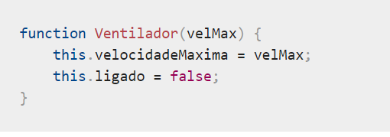
Função Construtora e Propriedades/Classe e Atributos
OO => Tipos de Objetos Personalizados => Classes
Função Construtora
Ex:

Slide 5
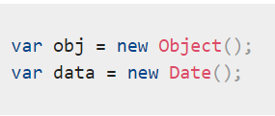

Instâncias
Criação de Objeto => Instância de Classe
Operador new + Função Construtora
Ex:

Slide 6

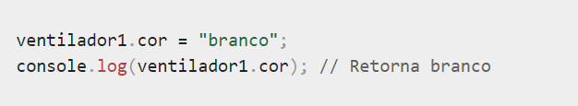
Propriedades
Operador “.”
Ref + “.” + propriedade

Slide 7
Propriedades
Js admite adicionar propriedades em qualquer momento da execução do código;

Slide 8
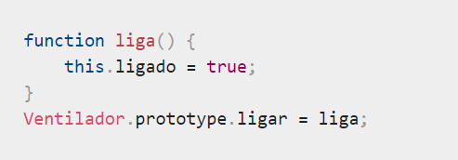
Métodos
Funções invocadas por Objetos;
Criando Métodos:
Atribuir uma função a um nome
Utilizando a propriedade Prototype

Slide 9
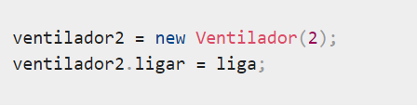
Métodos
Js Admite adicionar um método a um objeto particular;

Slide 10
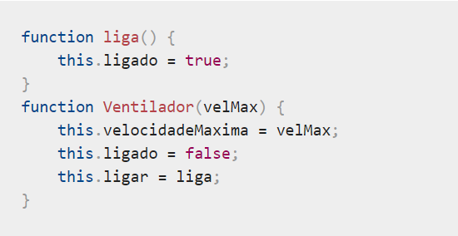
Métodos
Maneira clássica é definir métodos na estrutura da classe;

Slide 11
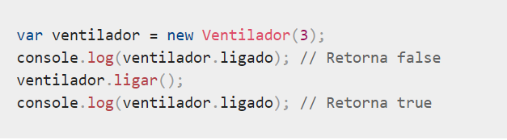
Utilizando Métodos

Slide 12
Literais de Objetos
Criando e iniciando Objetos;
Lista do Par - Nome/Valor;
A sintaxe utiliza Chaves e vírgulas;

Slide 13
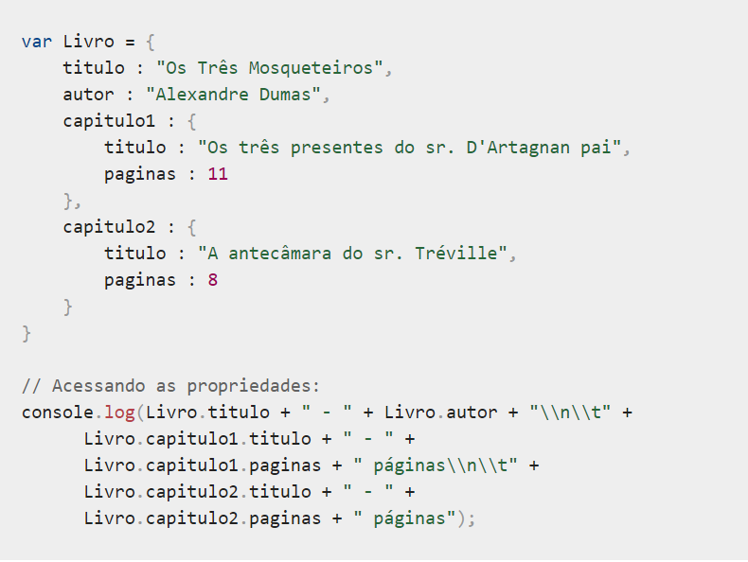
Literais de Objetos

Slide 14
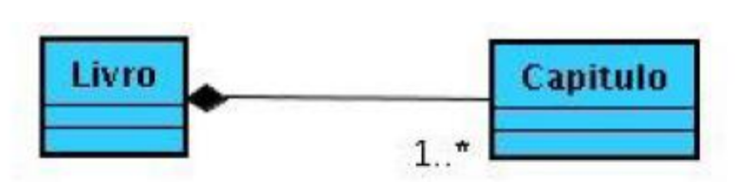
Composição
Relação de Tipo ”tem um”;
Um objeto composto por outros Objetos;

Slide 15
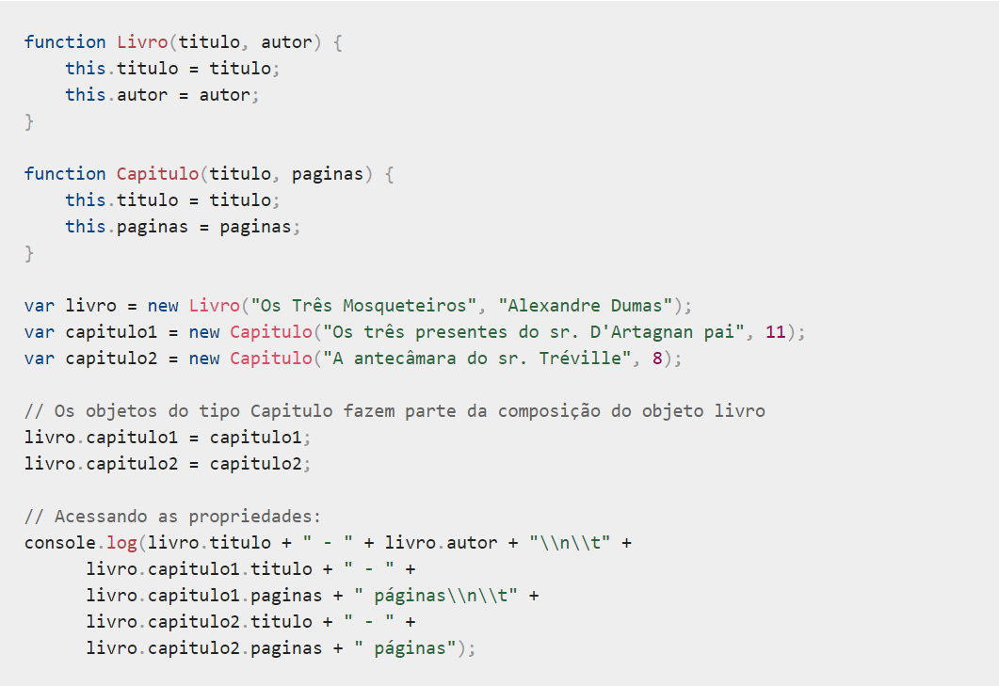
Composição

